Slide 1

API REST

Slide 2
API REST
Sommaire
1
Mais qu'est-ce qu'une API ?
Et le REST ?
Les ressources
Les verbes HTTP
Les codes de réponses
Let's try!
2
3
4
API REST
5
6

Slide 3

API REST
Mais qu'est-ce qu'une API ?
https://api.socrative.com/rc/yaAmjP
API REST

Slide 4
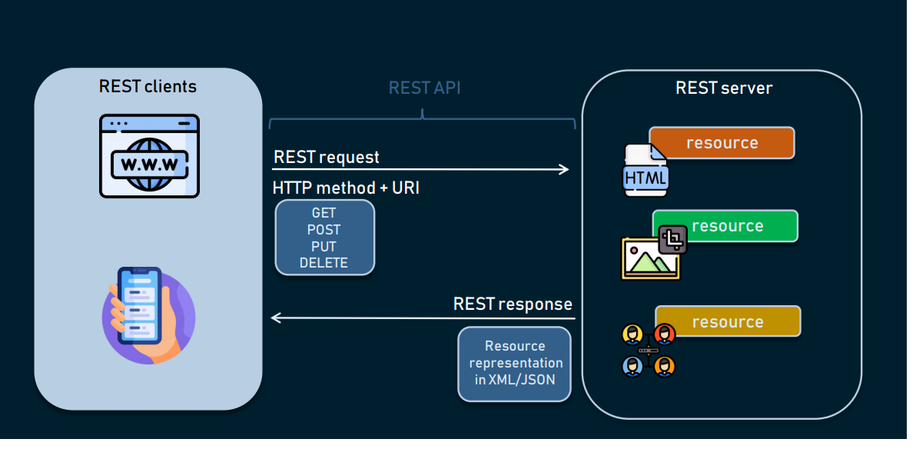
API REST
Et le REST ?
1
Architecture client/serveur
Gestion de ressources
Requêtes en HTTP
Formalisme
2
3
API REST
4

Slide 5





API REST
Les ressources
Une représentation variée
Est-ce que c'est une entité ?
1
API REST
2

Slide 6
API REST
Les verbes HTTP
POST | CREATE
GET | READ
PATCH | UPDATE
PUT | UPDATE
DELETE | DELETE
API REST

Slide 7
API REST
Les codes de réponses
LE JEU DES 5 FAMILLES
1XX : Information
2XX : Succès
3XX : Redirection
4XX : Erreur client
5XX : Erreur serveur
1
2
3
4
API REST
5

Slide 8
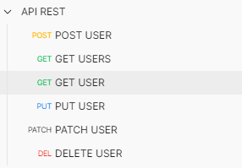
API REST
Let's try
Collection : https://www.getpostman.com/collections/5098e2284746269bfcd0
API REST

Slide 9
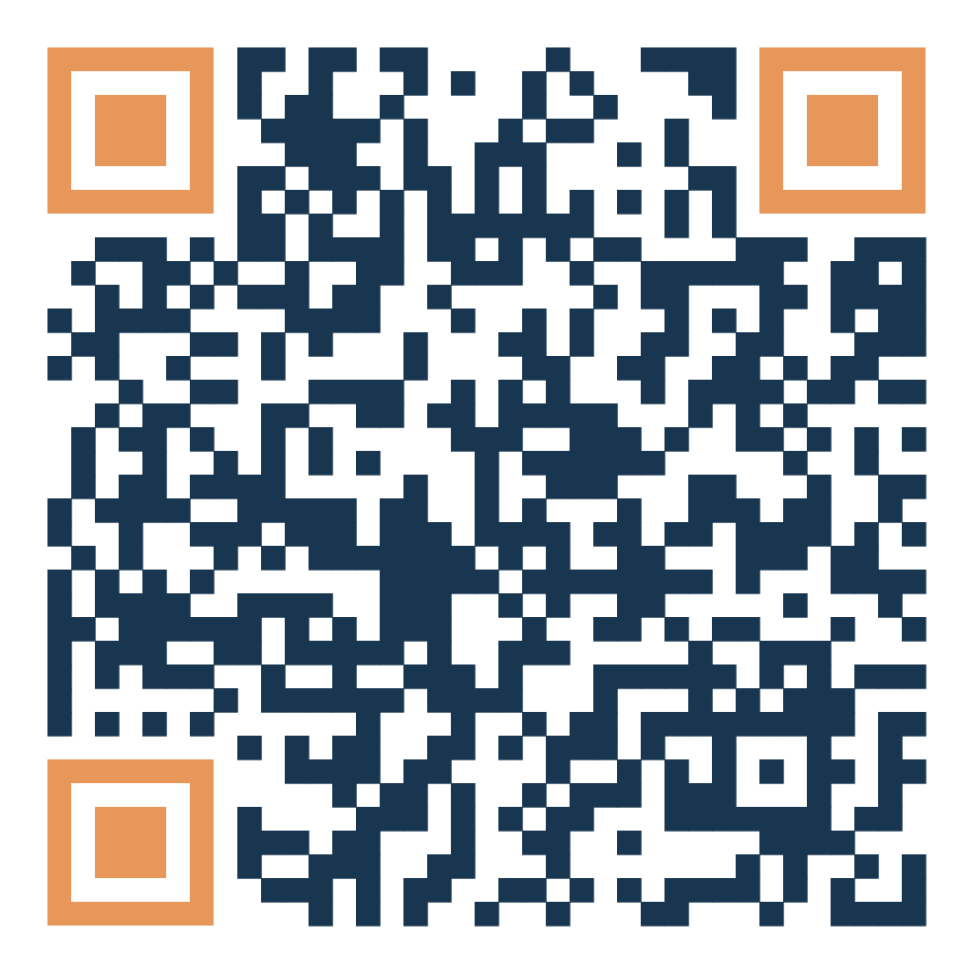
API REST
Des questions ?
https://forms.gle/ZMFeJAvKU9hXArsj7
API REST

Slide 10
API REST

Slide 11
API REST
Annexes
https://reqres.in/
https://www.postman.com/
https://www.socrative.com/
1
2
3
API REST

